Slide 1
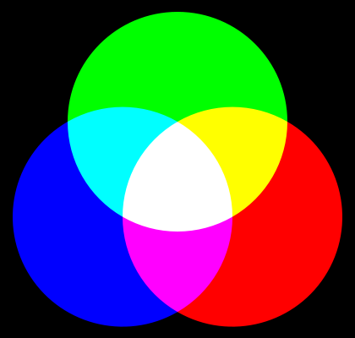
Jak vnímáme barvy?
Vytvořil Quark 67, creative commons, http://cs.wikipedia.org/wiki/RGB#mediaviewer/Soubor:AdditiveColorMixiing.svg

Slide 2
Prozkoumejte, jak vnímáme barvy
Zapište svá pozorování a porovnejte je s ostatními
Vysledujte, jestli je nějaký vzorec
Vysvětlete Vaše pozorování

Slide 3
Jak na to
Sledujte snímky prezentace a chovejte se podle instrukcí.
Po barevném i černo bílém obrázku bude bílý snímek.
Napište si pořadí barev: černá, červená, modrá, zelená
Upřeně sledujte každý snímek 1 minutu.
Při bílém snímku si poznamenejte barvu, kterou vidíte.

Slide 4


Slide 7
Barvy

Slide 8
Barvy
Upřeně sledujte obrázek po dobu 1 minuty.
Při bílém snímku napište, co vidíte.

Slide 12


Slide 14


Slide 16


Slide 18


Slide 20


Slide 22


Slide 26
Otázky
Co vidíte na bílých snímcích?
Co vidí ostatní?
Je ve výsledcích nějaký opakující se vzor? Pokud ano, jaký?
Jaké je Vaše vysvětlení?

Slide 27
Vysvětlení
Vnímáme tři základní barvy (RGB, červenou, zelenou a modrou), pro ty máme tři druhy čípků
Receptor se přizpůsobí pokud je podnětu vystaven dlouho, sníží svoji citlivost. Poté na bílém snímku tolik nevnímá „svoji“ část spektra – vynikne doplňková barva

